Slide 1

랭체인과 RAG
GDSC AI/ML 1주차

Slide 2
LLM체인
기본 LLM체인은 LLM과 Prompt으로 이루어진 애플리케이션 개발에서 핵심적인 개념이다.
이 기능을 이용하면 대화형 AI, 자동 문서 생성, 데이터 분석 및 요약 등 다양한 용도로 활용 가능하다.

Slide 3
LLM(Large language model)
GPT, Gemini 등 대규모 언어 모델로, 대량의 텍스트 데이터에서 학습하여 언어를 이해하고 생성할 수 있는 인공지능 시스템입니다. LLM은 프롬프트를 바탕으로 적절한 응답을 생성하거나, 주어진 작업을 수행하는 데 사용됩니다.
예시 : GPT, BERT, LLAMA

Slide 4
Llama 3.1
https://codingopera.tistory.com/76

Slide 5
LLM체인의 일반적인 작동 방식
프롬프트 생성 : Input으로 사용자의 요구 사항이나 특정 작업을 입력 받는다. 입력 받은 값을 LLM에 전달한다.
LLM처리 : LLM은 프롬프트를 분석하고 적절한 응답을 생성하고 요청된 작업을 수행한다.
응답 반환 : LLM에서 수행한 작업을 사용자에게 텍스트 형태로 반환한다.

Slide 6
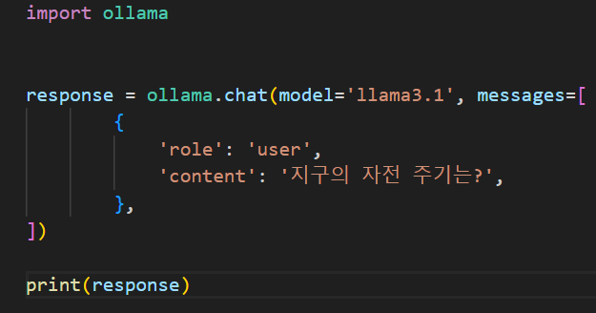
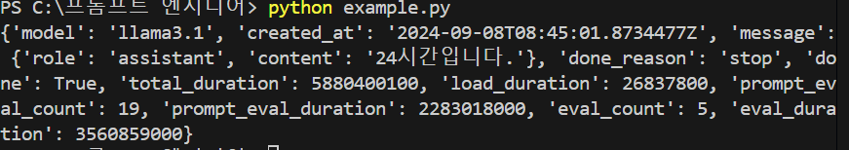
실습 예제

Slide 7

실습 예제

Slide 8
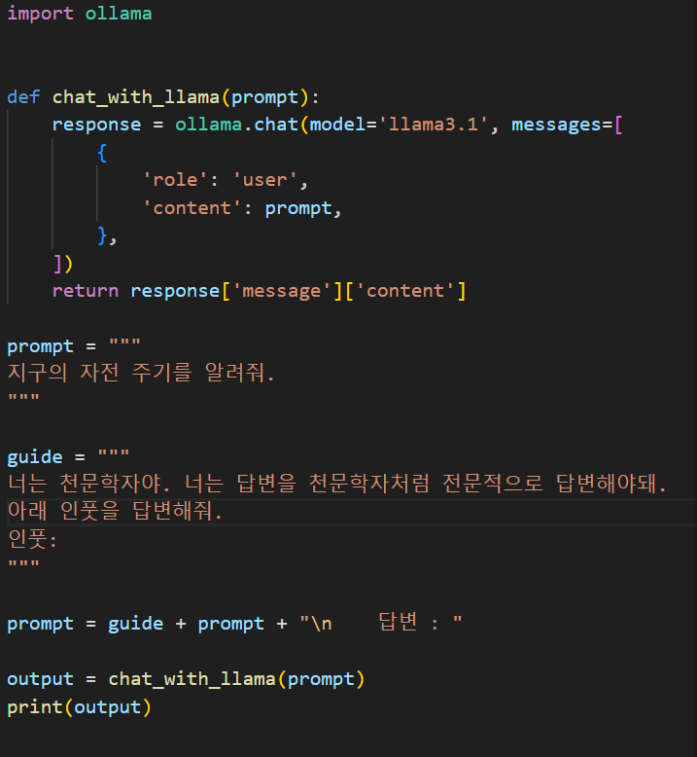
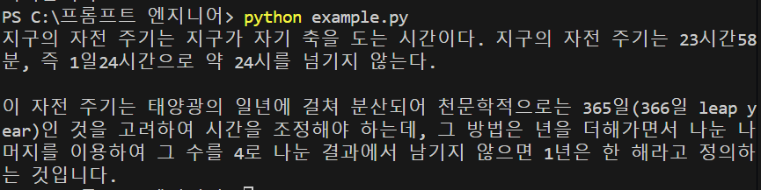
실습 예제

Slide 9
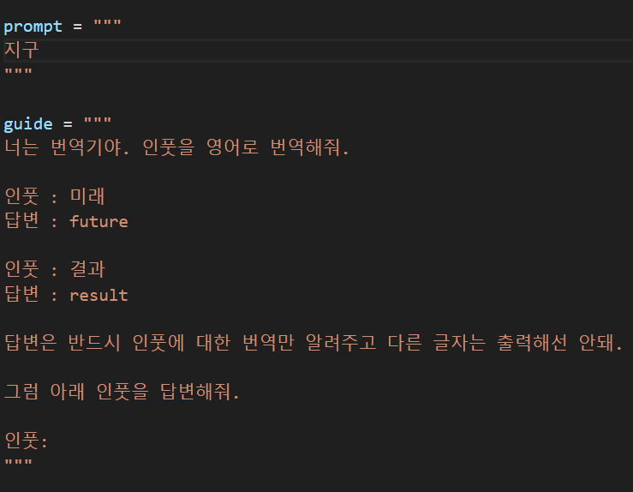

실습 예제

Slide 10
프롬프트 작성
명확성과 구체성(예시: 다음 주 주식 시장에 영향을 줄 수 있는 예정된 이벤트들은 무엇일까요?)
배경 정보를 포함 (예시: 2020년 미국 대선의 결과를 바탕으로 현재 정치 상황에 대한 분석을 해주세요.)
간결함 (예시:2021년에 발표된 삼성전자의 ESG 보고서를 요약해주세요.)
열린 질문 사용(예시:신재생에너지에 대한 최신 연구 동향은 무엇인가요?)
명확한 목표 설정(예시:AI 윤리에 대한 문제점과 해결 방안을 요약하여 설명해주세요.
언어와 문체(예시:공식적인 보고서를 요청하는 경우, "XX 보고서에 대한 전문적인 요약을 부탁드립니다."와 같이 정중한 문체를 사용합니다.)

Slide 11
Ollama와 langchain 의 chatollama
Ollama는 로컬 또는 원격으로 제공되는 AI 모델.
LangChain의 ChatOllama는 Langchain과 통합하여 LangChain 라이브러리 안의 복잡한 작업 흐름을 생서하고, 관리하는데 유용하다.

Slide 12
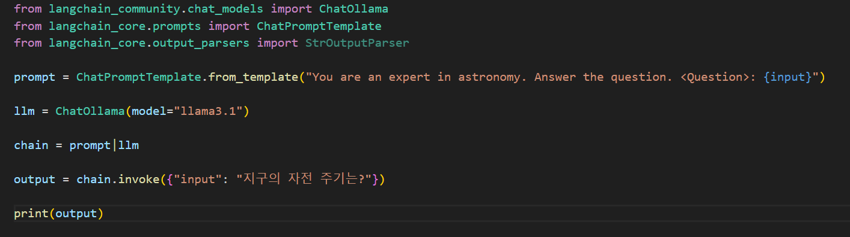
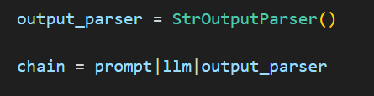

Slide 13
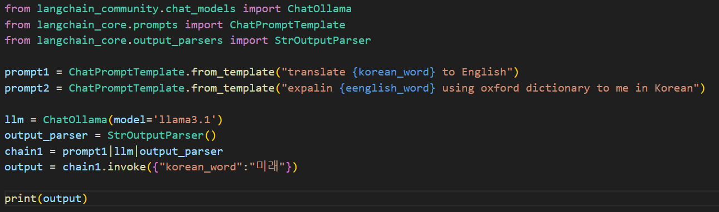

Slide 14
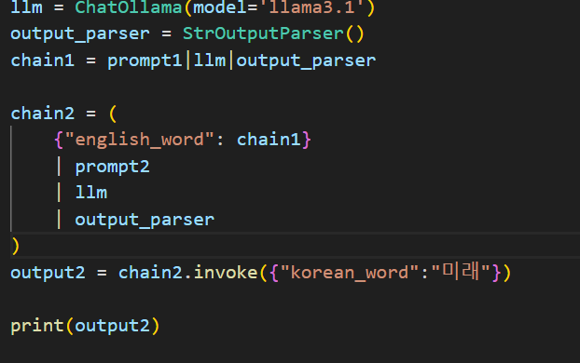
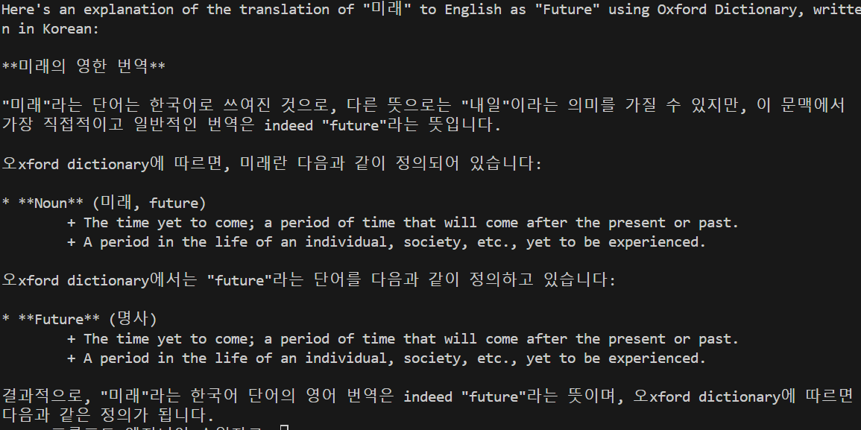

Slide 15
프롬프트 잘 작성하는 방법
명확성과 구체성(예시: 다음 주 주식 시장에 영향을 줄 수 있는 예정된 이벤트들은 무엇일까요?)
배경 정보를 포함 (예시: 2020년 미국 대선의 결과를 바탕으로 현재 정치 상황에 대한 분석을 해주세요.)
간결함 (예시:2021년에 발표된 삼성전자의 ESG 보고서를 요약해주세요.)
열린 질문 사용(예시:신재생에너지에 대한 최신 연구 동향은 무엇인가요?)
명확한 목표 설정(예시:AI 윤리에 대한 문제점과 해결 방안을 요약하여 설명해주세요.
언어와 문체(예시:공식적인 보고서를 요청하는 경우, "XX 보고서에 대한 전문적인 요약을 부탁드립니다."와 같이 정중한 문체를 사용합니다.)

Slide 16
파라미터 조정
Temperature: 생성된 텍스트의 다양성 조정. 값이 작으면 예측 가능하고 일관된 출력을 생성하는 반면, 값이 크면 다양하고 예측하기 어려운 출력 생성.(0~2)
Max Tokens: 생성할 최대 토큰 수 지정.
Frequency Penalty: 값이 클수록 이미 등장한 단어나 구절이 다시 등장할 확률을 감소시킨다. 이를 통해 반복을 줄이고 다양성을 늘린다(0~1)
Present Penalty: 텍스트 내에서 단어의 존재 유무에 따라 그 단어의 선택 확률을 조정한다. 값이 클수록 아직 텍스트에 등장하지 않은 새로운 단어 사용이 장려된다.(0~1)
Stop Sequences: 특정 단어나 구절이 등장할 경우 생성이 멈추도록 설정.

Slide 17
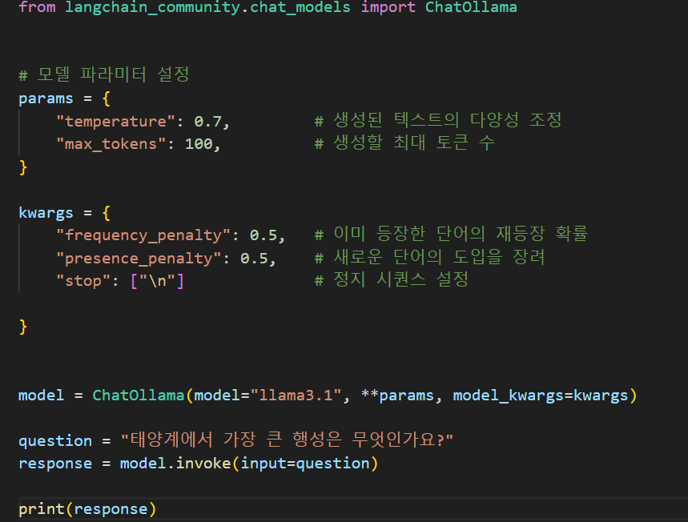
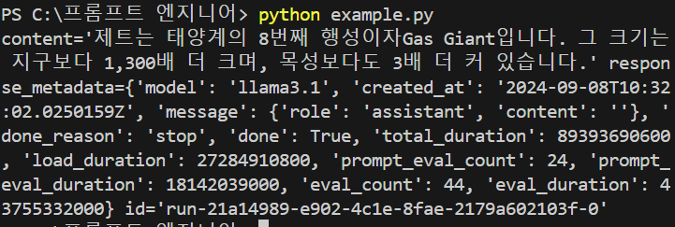
chain = question | model.bind(max_tokens=10)

Slide 18
문자열 템플릿
PromptTemplate.from_template 메소드를 사용하여 문자열 템플릿으로부터 PromptTemaplte인스턴스를 생성한다. 이때, template_text 변수에 정의된 템플릿 문자열이 사용된다.
생성된 PromptTemplate 인스턴스의 format 메소드를 사용하여, 실제 ‘name’과 ‘age’값으로 템플릿에 채워서 프롬프트를 구성한다.

Slide 19
프롬프트 템플릿 간의 결합
PromptTemplate 클래스는 문자열을 기반으로 프롬프트 템플릿을 생성하고, +연산자를 사용하여 직접 결합하는 동작을 지원한다.
PromptTemplate 인스턴스간의 직접적인 결합뿐만 아니라, 이들 인스턴스와 문자열로 이루어진 템플릿을 결합하여 새로운 PromptTemplate 인스턴스를 생성하는 것도 가능하다.
StroutputParser을 통해 문자열로 변환하는 LLM 체인을 구성한다.

Slide 20
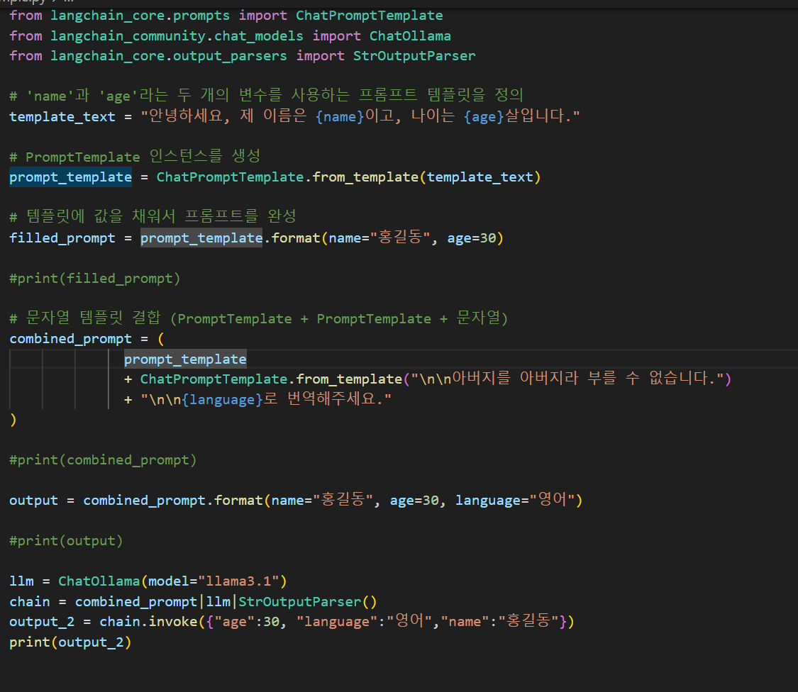

Slide 21
챗 프롬프트 템플릿
ChatPromptTemplate은 대화형 상황에서 여러 메시지 입력을 기반으로 단일 메시지 응답을 생성하는 데 사용됩니다. 이는 대화형 모델이나 챗봇 개발에 주로 사용됩니다. 입력은 여러 메시지를 원소로 갖는 리스트로 구성되며, 각 메시지는 역할(role)과 내용(content)으로 구성됩니다.

Slide 22
Message 유형
SystemMessage: 시스템의 기능을 설명합니다.
HumanMessage: 사용자의 질문을 나타냅니다.
AIMessage: AI 모델의 응답을 제공합니다.
FunctionMessage: 특정 함수 호출의 결과를 나타냅니다.
ToolMessage: 도구 호출의 결과를 나타냅니다.

Slide 23
튜플 형태의 메시지 리스트
ChatPromptTemplate.from_messages 메서드를 사용하여 메시지 리스트로부터 ChatPromptTemplate인스턴스를 생성하는 방식은 대화형 프롬프트를 생성하는 데 유용합니다. 이 메서드는 2-튜플 형태의 메시지 리스트를 입력 받아, 각 메시지의 역할(type)과 내용(content)을 기반으로 프롬프트를 구성합니다.

Slide 24
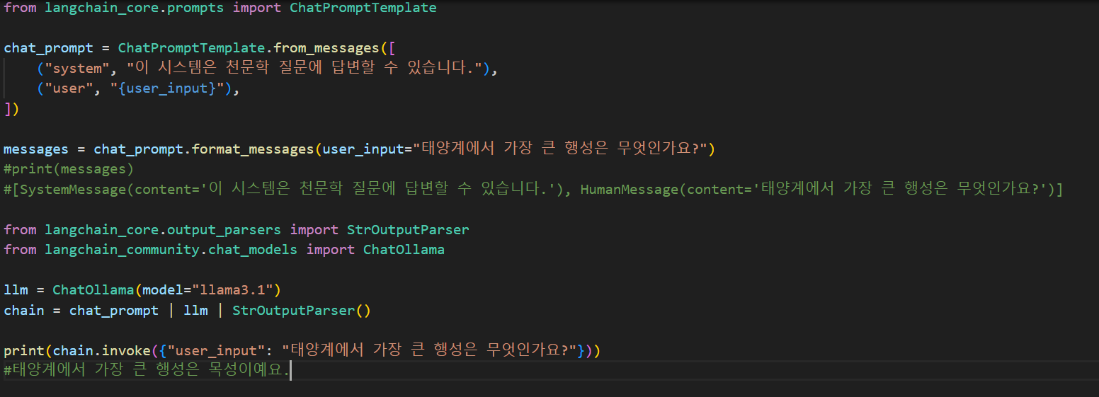

Slide 25
MessagePromptTemplate 활용
ChatPromptTemplate.from_messages 메소드를 통해 시스템 메시지와 사용자 메시지 템플릿을 포함하는 챗 프롬프트를 구성합니다. 이후, chat_prompt.format_messages 메서드를 사용하여 사용자의 질문을 포함한 메시지 리스트를 동적으로 생성합니다.

Slide 26
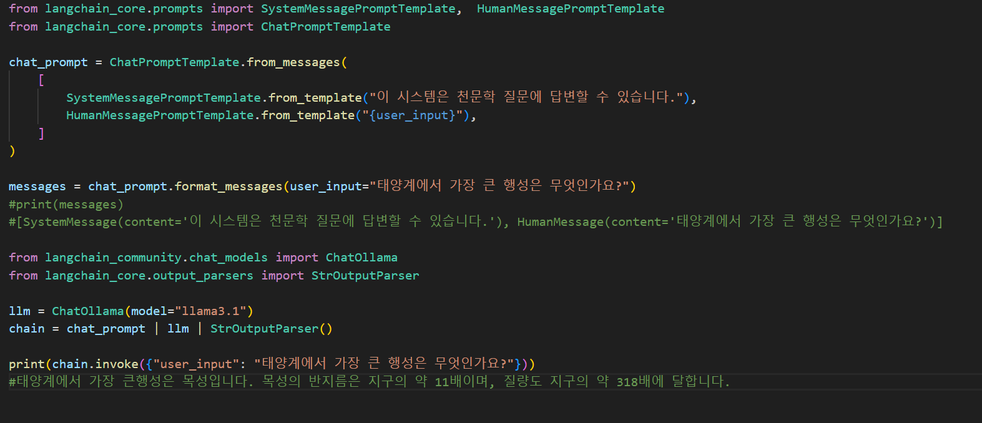

Slide 27
랭체인의 출력 파서(output parser)
파싱(Parsing) :문서(HTML, XML, JSON, CSV)의 데이터를 조립해서 특정한 데이터만을 추출한다는 의미.
파서(Parser) : 파싱을 수행하는 프로그램
랭체인에서 출력 파서(Output Parser)는 모델의 출력을 처리, 그 결과를 원하는 형식으로 변환하는 역할.

Slide 28
Csv parser
CSV파일 : 몇 가지 필드를 쉼표(,)로 구분한 텍스트 데이터 및 텍스트 파일
랭체인의 CommaSeparatedListOutputParser를 사용하여, 모델이 생성한 텍스트에서 쉼표(,)로 구분된 항목을 추출하여 리스트 형태로 정리하여 파싱하는 과정을 보여준다.
원하는 항목을 리스트 형태로 나열하는데 사용.

Slide 29
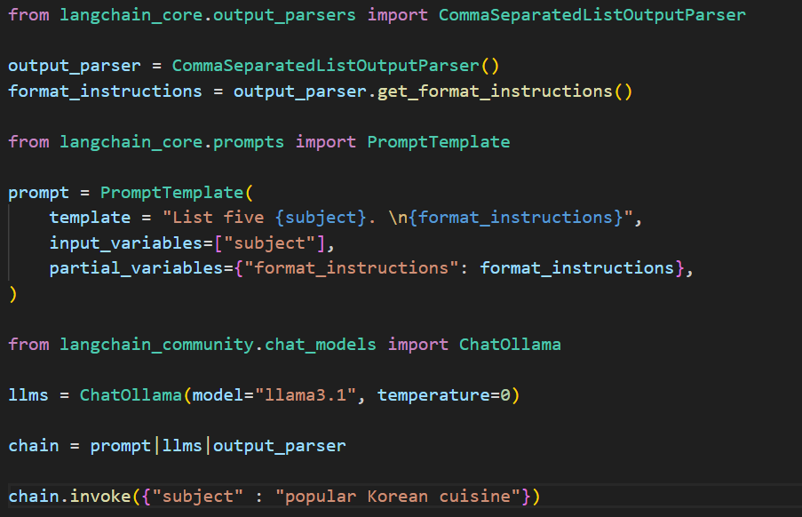

실습 예제

Slide 30
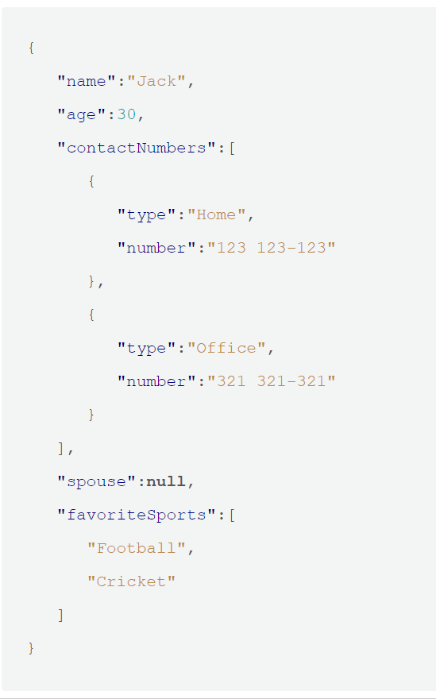
ＪＳＯＮ 파일
JSON 데이터는 키/값 쌍으로 작성됩니다. 키와 값은 중간에 콜론(:)으로 구분되며 왼쪽에는 키, 오른쪽에는 값이 있습니다. 다른 키/값 쌍은 쉼표(,)로 구분됩니다. 키는 “name"과 같이 큰따옴표로 묶인 문자열입니다

Slide 31
ＪＳＯＮ parser
JsonOuptupParser는 모델의 출력을 JSON으로 해석하고, 지정된 Pydantic 모델에 맞게 데이터를 구조화 하여 제공.
자료구조를 의미하는 클래스를 Pydantic BaseModel을 사용하여 정의.
출력 파서로 JsonOutputParser 인스턴스를 생성하고, pydantic_object 매개변수로 자료구조 클래스를 전달해 Pydantic 모델로 파싱하도록 설정.

Slide 32
Pydantic - basemodel
BaseModel은 Pydantic 라이브러리에서 제공하는 기본 모델 클래스.
BaseModel을 사용하면 JSON 또는 다른 형식의 데이터로 변환하는 기능을 사용할 수 있다.
https://data-newbie.tistory.com/836

